Slide 1


12 - 4
وحدات الكتلة غير القياسية
أ.أحـمـد الأحـمـدي @ahmad9963

Slide 2
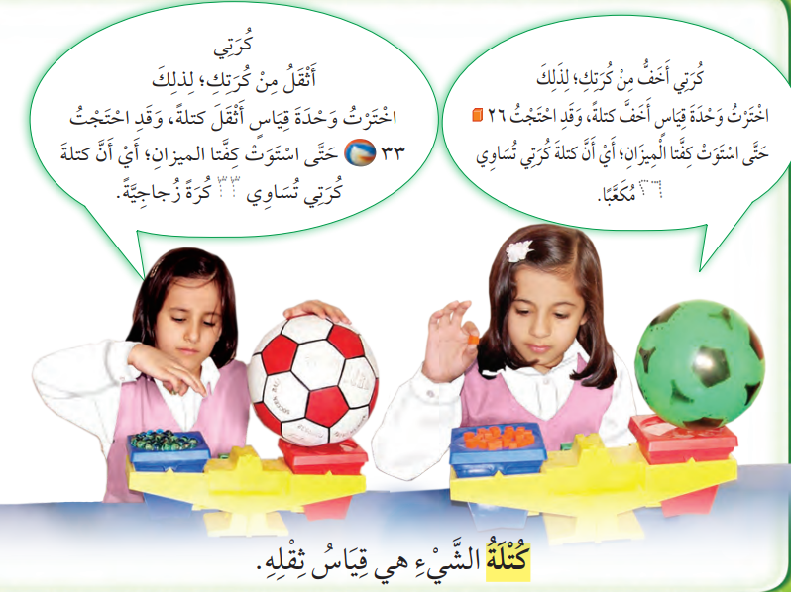
فكرة الدرس
أستعمل وحدات غير قياسية لأجد الكتلة .
المفردات
الكتلة
أ.أحـمـد الأحـمـدي @ahmad9963

Slide 3
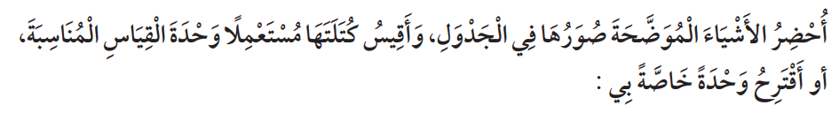

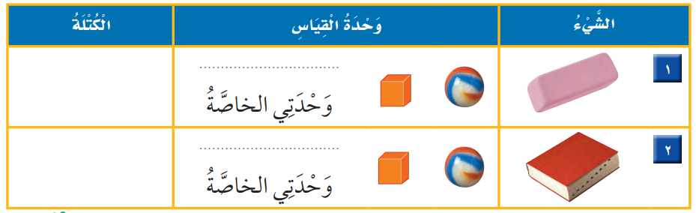

Slide 4

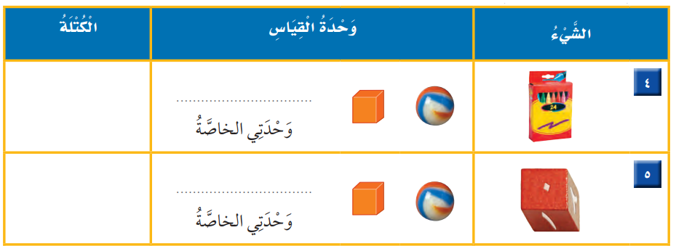

Slide 5
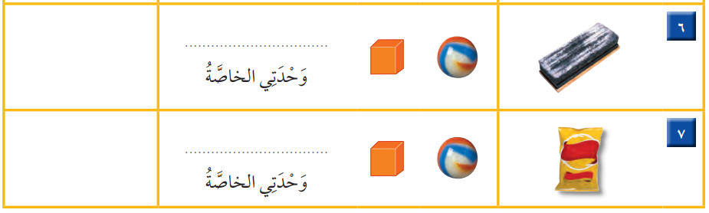
أ.أحـمـد الأحـمـدي @ahmad9963

Slide 6

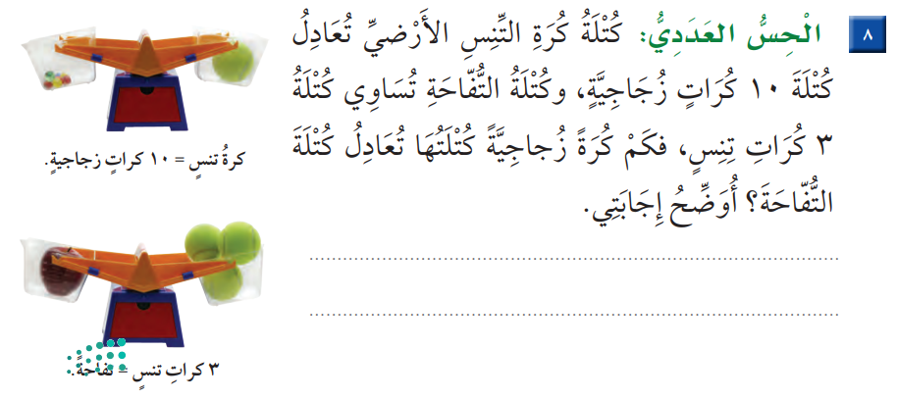
أ.أحـمـد الأحـمـدي @ahmad9963

